Slide 1


PROYECTO
OPTICA VIRTUAL

Slide 2

ÓPTICAM
LAURA SOFIA CABREJO BELLO
JUAN SEBASTIAN FORERO GUAYARA
VALENTINA RAMIREZ BERNAL
SHARITH JORLEYNI MOSQUERA LARA
Servicio Nacional de Aprendizaje –SENA, Centro de Electricidad Electrónica y Telecomunicaciones
Técnico en Programación de Software - TPS, Primer Trimestre
Instructor Albeiro Ramos
Bogotá, 25 de marzo de 2023

Slide 3


Introducción
El proyecto se desarrolla en el sector óptico y está orientado a la empresa Óptica Virtual BalamB, mediante la propuesta de un sistema de información web. La presentación aborda el problema identificado, los objetivos planteados, la justificación del proyecto, así como su alcance y delimitación temporal definida mediante el modelo Gantt.

Slide 4
OPTICA BALAMB
Problema
Objetivos
Justificación
Alcance
Delimitación
Entregables Trimestre

Slide 5
Problema
Logo Sistema
Óptica Virtual Balamb opera exclusivamente mediante canales digitales, lo que limita la experiencia de compra presencial. Los clientes no pueden probar físicamente las monturas antes de adquirirlas, generando desconfianza, indecisión y mayor probabilidad de devoluciones. Esta situación afecta la satisfacción del usuario, reduce la seguridad en la compra y dificulta la fidelización de clientes.
Así mismo, la carencia de un sistema digital integral para inventarios, pagos, pedidos y servicio al cliente provoca inconsistencias en la disponibilidad de productos, retrasos en las entregas y errores administrativos. Estas deficiencias disminuyen la eficiencia operativa, incrementan costos y reducen la competitividad de la empresa en el mercado virtual.
Ante este contexto, se requiere implementar soluciones tecnológicas que optimicen la interacción con los clientes y fortalezcan la gestión interna. La incorporación de pruebas virtuales de monturas, automatización de inventarios y sistemas digitales de administración permitirá mejorar la experiencia de compra y la calidad del servicio.

Slide 6

Objetivo General
Desarrollar un sistema de información para una óptica virtual que permita a los usuarios probar en línea las monturas, gestionar compras, pagos y entregas, y que proporcione al administrador herramientas efectivas para la administración del inventario, la gestión de clientes y repartidores de la empresa Optica Balamb.

Slide 7

Objetivo Específicos
Implementar un módulo de prueba virtual de monturas mediante cámara.
Desarrollar un sistema de visualización de información y cotización de gafas.
Incorporar una plataforma de pagos en línea segura y confiable.
Diseñar un módulo de gestión de inventario en tiempo real.
Crear un sistema de registro de clientes.
Generar reportes sobre ventas, inventario y clientes para apoyar la toma de decisiones.
Un modulo de distribucion para gestionar y dar seguimiento a la entregas.
Crear un sistema encargado de brindar atención al cliente de forma automática mediante ChatBot.

Slide 8
Justificación
La solución propone el desarrollo de un Sistema de Información Web denominado Óptica Virtual, que sirva como herramienta software de apoyo al seguimiento de los procesos de venta, gestión de inventario y distribución de pedidos de la empresa Óptica Virtual BalamB, integrando la prueba virtual de monturas, la cotización de productos y el pago en línea.
La importancia del sistema radica en que permitirá la gestión de los perfiles de clientes, administradores y repartidores como usuarios de la empresa Óptica Virtual BalamB. En el módulo de prueba virtual y cotización, los clientes podrán probar monturas y conocer precios en tiempo real. En el módulo de gestión administrativa, los administradores podrán controlar inventario, registrar repartidores y supervisar ventas. En el módulo de distribución, los repartidores podrán gestionar y dar seguimiento a las entregas. Además, el sistema permitirá generar reportes para apoyar la toma de decisiones.
El sistema Ópticam servirá como aporte al sector óptico y de la salud visual, al promover la digitalización de procesos comerciales y de atención al cliente, facilitando el acceso a productos ópticos mediante tecnologías innovadoras y fortaleciendo la modernización del sector.

Slide 9
Alcance
Logo Sistema
El sistema Ópticam permitirá a los clientes realizar la prueba virtual de monturas, consultar información de productos, generar cotizaciones y efectuar pagos seguros en línea. Asimismo, permitirá a los administradores gestionar el inventario en tiempo real, registrar repartidores, supervisar ventas y pedidos, y a los repartidores realizar el seguimiento de las entregas asignadas.
El sistema Ópticam no realizará exámenes optométricos ni diagnósticos visuales, ni contará con integración con aseguradoras de salud. De igual manera, no ofrecerá servicios clínicos especializados relacionados con la evaluación de la salud visual de los usuarios.
El sistema Ópticam se desarrollará bajo una arquitectura cliente-servidor. La vista se implementará en JavaScript con React, permitiendo una interfaz web dinámica y responsiva. El controlador y modelo estarán soportados por Node.js + Express, mientras que el puente de datos se gestionará mediante Prisma. La base de datos será PostgreSQL y el despliegue se realizará con Nginx y PM2, garantizando estabilidad y escalabilidad.
DIAGRAMA DE DISTRIBUCIÓN: https://github.com/LENICITA/estructura_optica-balamb/blob/master/_docs_/trim2/07_diagrama_distribucion/Diagrama%20de%20despliegue.drawio.png

Slide 10
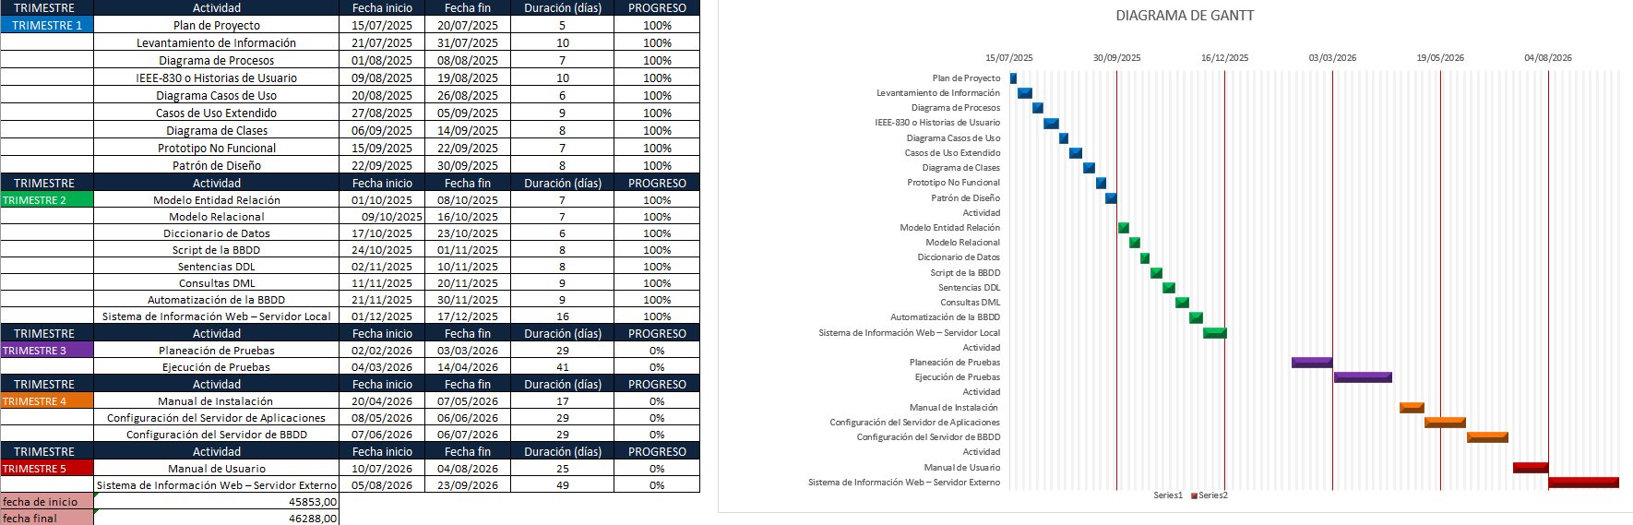
Delimitación
Logo Sistema

Slide 11
Entregables Proyecto Formativo por Trimestre
Primer Trimestre
Plan de Proyecto
Levantamiento de Información
Diagrama de Procesos
IEEE-830 o Historias de Usuario
Diagrama Casos de Uso
Casos de Uso Extendido
Diagrama de Clases
Prototipo No Funcional
Patrón de Diseño
Tercer Trimestre
Planeación de Pruebas
Ejecución de Pruebas
Quinto Trimestre
Manual de Usuario
Sistema de Información Web – Servidor Externo
Segundo Trimestre
Modelo Entidad Relación
Modelo Relacional
Diccionario de Datos
Script de la BBDD
Sentencias DDL
Consultas DML
Automatización de la BBDD
Sistema de Información Web – Servidor Local
Cuarto Trimestre
Manual de Instalación
Configuración del Servidor de Aplicaciones
Configuración del Servidor de BBDD

